Slide 1
<body> <!--se indica que en body se le llamará first a pracCtrl-->
<ese-mero></ese-mero>
<ese-mero></ese-mero>
-------------------------------------------
(function(){
'use strict'
var esemero= {
controller:pracCtrl,
template:`
<div class="card">
<div class="card-image waves-effect waves-block waves-light">
<img class="activator" src="http://materializecss.com/images/office.jpg">
</div>
<div class="card-content">
<span class="card-title activator grey-text text-darken-4">Card Title<i class="material-icons right">more_vert</i></span>
<p><a href="#">This is a link</a></p>
</div>
<div class="card-reveal">
<span class="card-title grey-text text-darken-4">Card Title<i class="material-icons right">close</i></span>
<p>Here is some more information about this product that is only revealed once clicked on.</p>
</div>
</div>
`,
}
angular
.module('practica2',[]) //declaración de modulo
.component('eseMero',esemero);
function pracCtrl(){
var prac= this;
}
}());

Slide 2
Estructura básica
<!DOCTYPE html>
<!DOCTYPE html>
<html lang="en" ng-app="pracRoutes">
<head>
<meta charset="UFT-8">
<title>Routes</title>
</head>
<body>
{{1+1}}
<script src="https://ajax.googleapis.com/ajax/libs/angularjs/1.5.6/angular.min.js"></script>
<script src="app.js"></script>
</body>
</html>
(function(){
'use strict'
angular
.module('pracRoutes',[]);
})();

Slide 3
(function(){
'use strict' //hace que las variables sean invisibles
angular
.module('ngapp_palin',[]) //declaración de modulo
.controller('pracCtrl',pracCtrl); //como se ve en el HTML y como se ve en el JS.
function david($routeProvider){
$routeProvider
.when('/',{ //cuando URL saea slash, jala el template
template:'<h3>hola</h3>'
})
(function(){
'use strict'
angular
.module('pracRoutes');//ya no se ponen corchetes porque se puso en app.js.
.config(david) //esto indica que se llamara con el ng-view
function pracCtrl(){
var first = this;
first.name = 'David';
first.age = 18;
first.number = 3;
first.texto = 'hola todos';

Slide 4
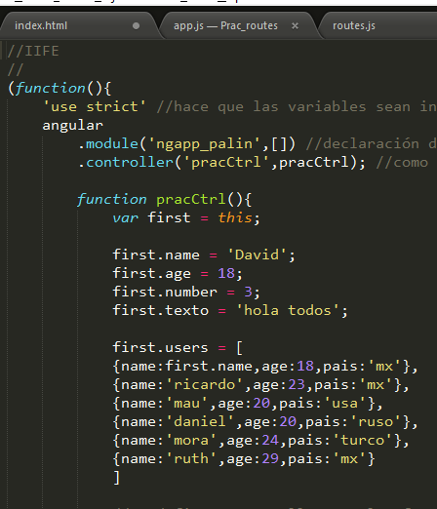
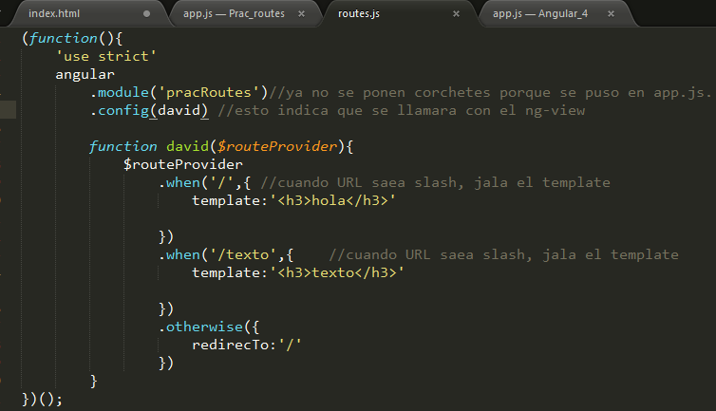
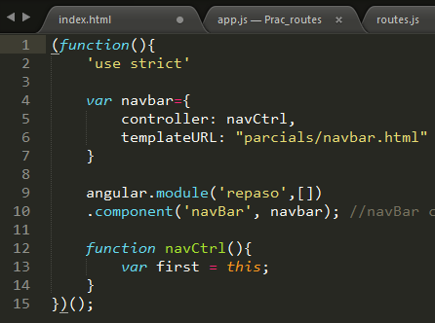
Component: nuevas etiquetas: fragmentos de html y con java haces la
Controller:
Config:
Template URL

